Slide 1


Slide 2
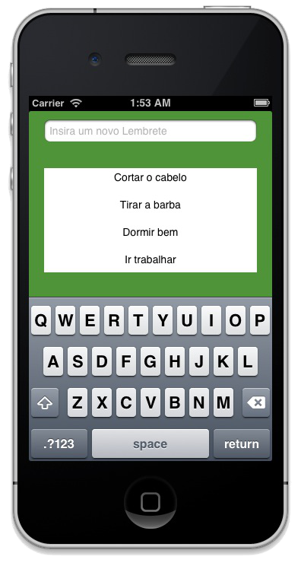
Desafio Salva Lembretes
Criar um app com uma textField e uma textView apenas para exibição. O usuário deve inserir seus lembretes e eles devem ser exibidos cumulativamente na textView. Caso não haja lembetes exibir uma mensagem padrão avisando de que não há itens.
Snippet NSFileManager
defaultManager writeToFile
plist

